Slide 1
司机端APP操作说明

Slide 2
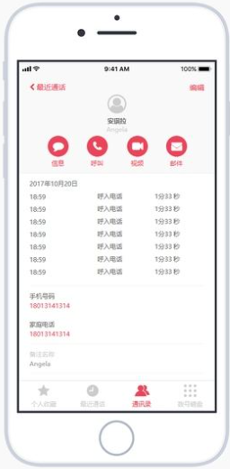
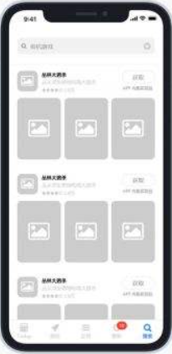
方盛物流司机端APP---V1.0
· 支持IOS版本
· 支持安卓版本

Slide 3
1
注册/登录
2
首页
目录
3
任务
4
我的

Slide 4
01
第一章
注册/登录
Part

Slide 5
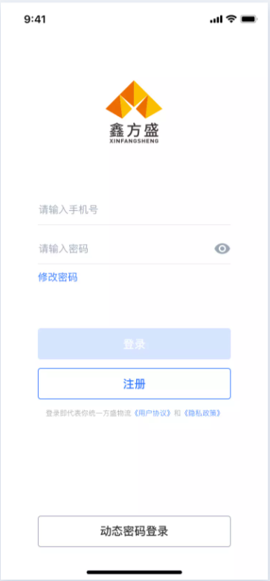
1.1
密码登录
输入手机号、密码进行登录
对于内部司机，首次会有个初始密码，可以登录成功
基础信息
点击后，进入修改密码界面
点击后，登录成功后，进入首页
点击后，进入注册界面
点击后，进入动态密码登录界面（即手机动态验证码）

Slide 6
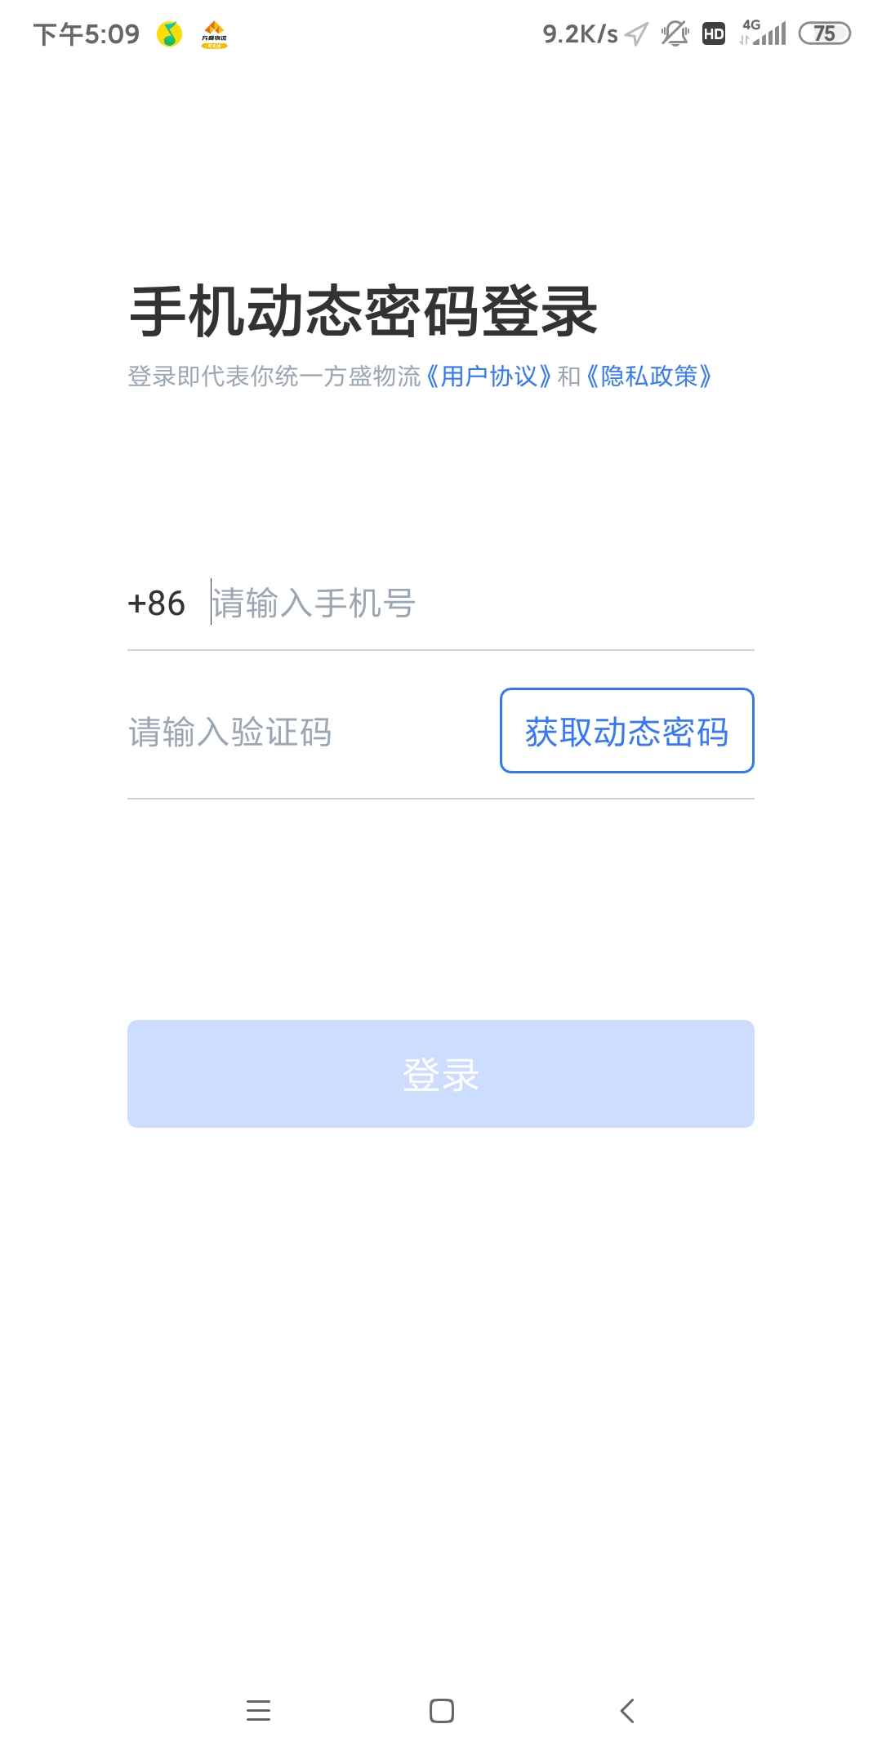
1.2
动态密码登录
输入手机号,点击获取动态密码
以短信的形式会发送过来，正确输入后
点击登录，成功后进入首页。
基础信息

Slide 7
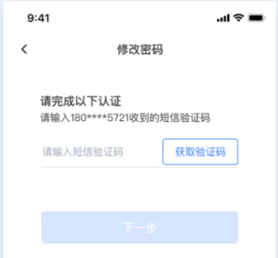
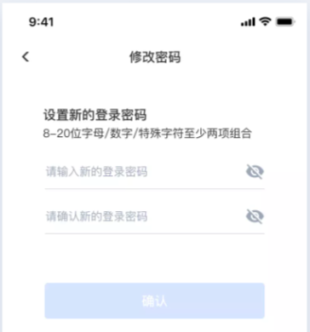
1.3
修改密码
步骤1：
点击获取动态密码
以短信的形式会发送过来，正确输入后
点击下一步进入以下界面【步骤二】
步骤2：
按照密码输入规则，输入想要修改的密码
需要输入两次，两次必须相同
点击确认后，修改成功返回登录界面
可以点击切换图标查看/隐藏输入的密码值

Slide 8
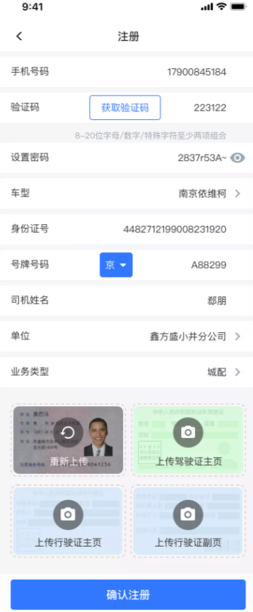
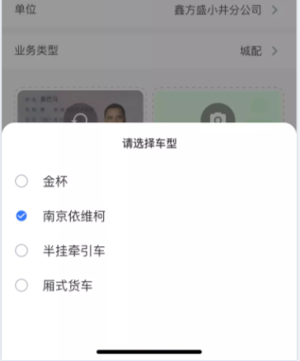
1.4
注册
输入手机号，点击获取验证码
根据密码规则输入密码，当不符合密码规则的输入会有相应的提示；点击图标，切换显示/隐藏输入的密码值。
点击后，在手机底部出现所有车型列表，手动选择一个带入到车型字段里面。

Slide 9
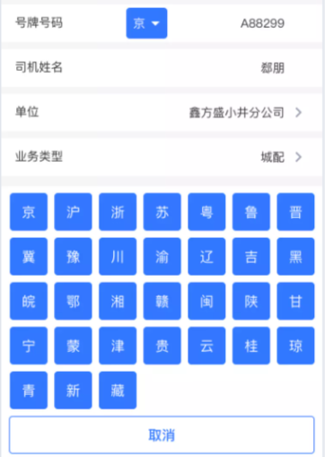
1.4
注册
选择车号归属；然后输入车牌号，支持数字、字母

Slide 10
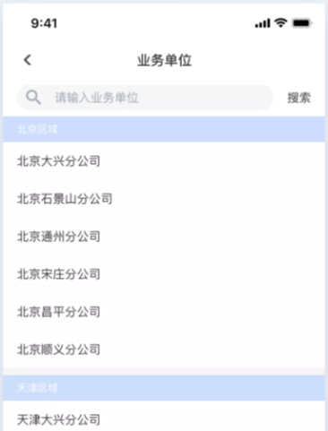
1.4
注册
输入注册人的真实姓名，如：张三
选择车辆服务的归属业务单位，点击后，进入查找界面，支持搜索，选中一个即可

Slide 11
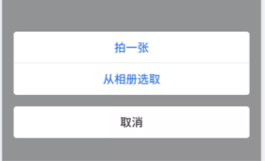
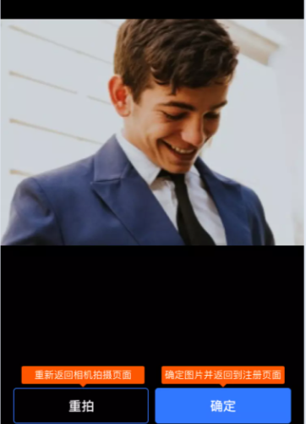
1.4
注册
点击进行选择，值有：城配、外阜、外贸
为非必填项：
点击图框上传，可以拍照或从手机图库中选择的方式进行添加，对于已添加可以重新上传
需要上传的有：身份证人面像、驾驶证主页、行驶证主页、行驶证副页
点击后，如以上均填写及正确，注册成功返回登录界面
如出现漏填或与要求格式不一致，会有对应提示。

Slide 12
02
第二章
首页
Part

Slide 13
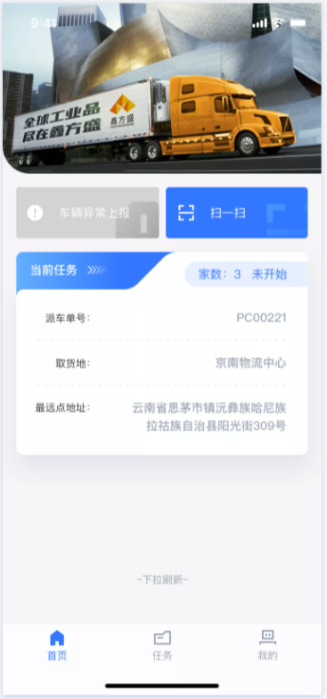
2.1
首页介绍
此为一个固定展示位，内容为概念图
车辆异常上报：
为针对有当前任务时可用，针对车辆装车、配送途中有任何异常，均可以通过这个进行情况的上报，上报后，调度会第一时间知悉
点击该按钮，进入到车辆异常上报填写界面。
扫一扫：当有任务时可用，点击后进入扫一扫界面
扫描的内容为现场的月台二维码，扫描成功后，会有提示且返回到首页
业务上主要通过这个动作来证明司机达到装车点位的时间的记录。
此处展示为未收车的且为最新的派车单
其中家数为计算运费的家数，并非按照送取货点位计算的
点击当前任务，进入到任务列表界面
底部导航按钮，点击后可进入对应界面

Slide 14
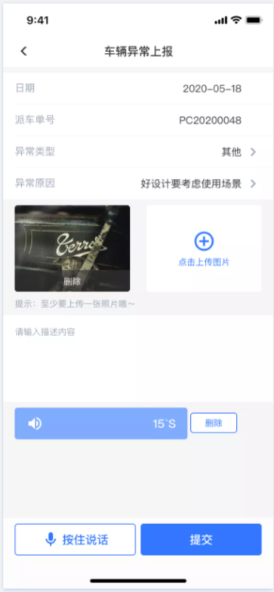
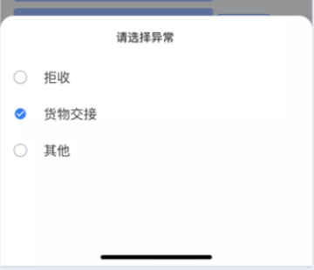
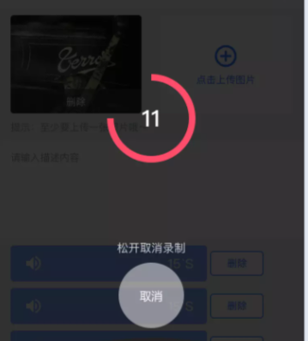
2.2
车辆异常上报
日期：
默认为当前日期，如：2020-9-10，不可修改
派车单号：
默认为当前任务的派车单号，不可修改
异常类型/异常原因：
为必填项，人为选择，如图：
至少添加一张图片；
点击后，可以选择从图库中选择，也可以拍照上传
支持手动编辑文案，说明情况
语音，支持回放；也可以删除
最多能增加5条语音，每条语音限15秒
点击按住说话，可以录音
点击提交，成功后返回上一级界面

Slide 15
2.3
扫一扫
点击X，返回上一界面。
将中间区域对准二维码进行扫描，成功后会有提示且返回上一个界面。
当距离远时，可以双指手动进行放大缩小操作。
点击图标，可以切换打开/关闭灯光。

Slide 16
03
第三章
任务
Part

Slide 17
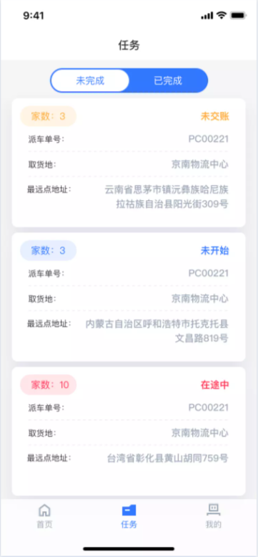
3.1
任务列表
调度人员针对派车单执行派车后，会以push信息的形式推送到对应的司机APP，便于及时查看
默认展示未完成的派车单
可以切换查看已完成的派车单，只展示近3月的派车单。
排序按照最新的排在前面。
任务信息
家数：为计算运费的家数值
派车单号：为派车单单据号
配送归属：为派车单的配送归属业务单位
不存在送货行为，为空
最远点地址：展示路径规划后的最远点的地址信息，如无路径规规划或为权威转货单，该字段的值为空
派车单状态有：（先后顺序为以下）
未开始：为出司前均显示未开始
在途中：触发出司电子围栏后变为此状态
已回司：没有销售订单且触发了回司的电子围栏
未交账：有销售订单且触发了回司的电子围栏
已交账：有销售订单且触发了回司的电子围栏且已签字
已完成：派车单收车后变为此状态
点击后可以进入到运单列表。

Slide 18
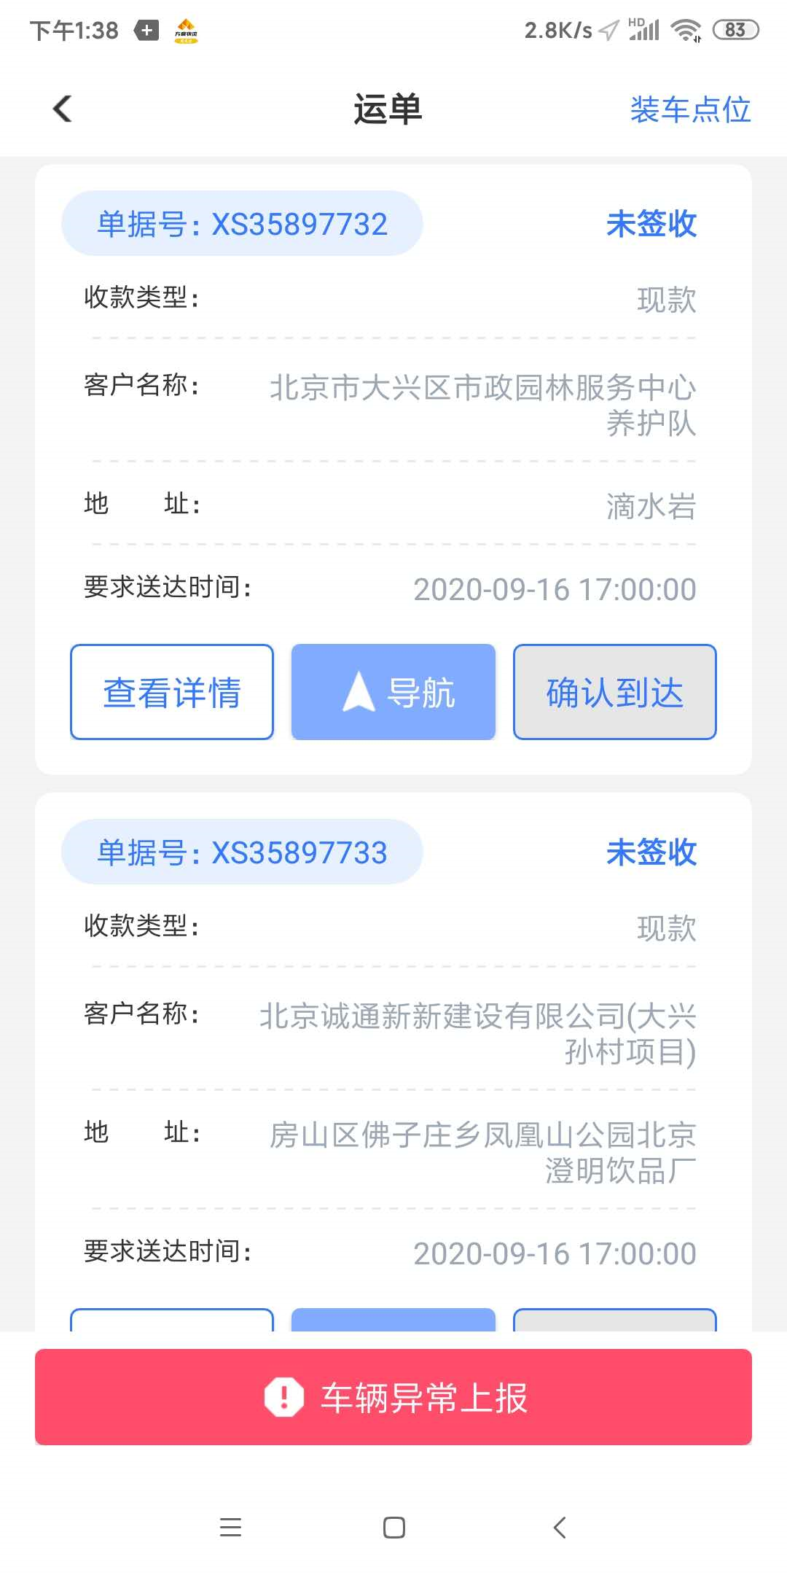
3.2
运单列表
点击装车点位，进入新的界面
可以查看需要装车的月台信息，指引司机装车
展示派车单中含有的单据
包括类型有：销售订单、转货单、接货单、配送退货申请单
排序按照送货排序进行展示
点击后，新开界面进入到【车辆异常上报】界面

Slide 19
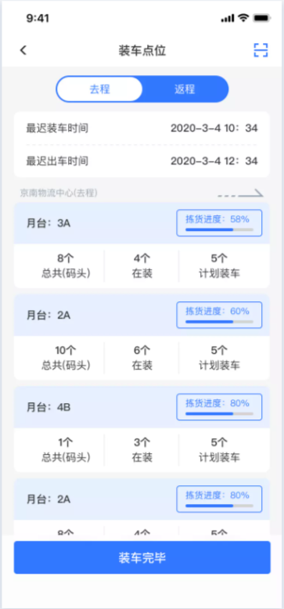
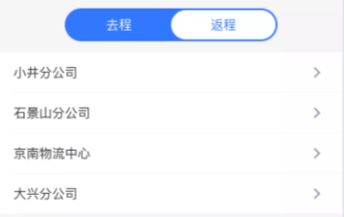
3.3
装车点位
点击进入扫一扫界面，可以扫描月台二维码
装车点位分为去程和返程
去程为：送货行为下的单据（销售订单和转货单）
返转只针对取货行为的转货单
可以切换查看
当返程有多个业务单位时，展示如下：
点击一个后，进入该业务单位下的装车点位信息。

Slide 20
3.3
装车点位
展示系统根据规则估算出的最迟开始装车时间和最迟出车时间，作为及时送达的参考
当没有进行路径规划时，这两个字段为空
当无须本业务装车时，最迟装车时间为空

Slide 21
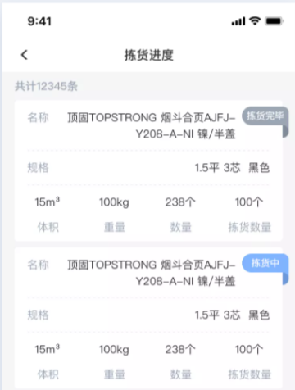
3.3
装车点位
展示月台名称
码头数量：为物流园区根据月台规划的码头（停车位）数量
在装数量：该月台下正在装车的数量
计划装车数量：该月台下扫描了月台二维码但没有装车的数量
拣货进度：展示该月台下所有商品的库房拣货进度
其中对于C类（不备货）的商品，默认拣货进度都是100%
K、F类的会以库房实际进度反馈到APP，便于司机查看

Slide 22
3.3
装车点位
点击装车完毕，确认该派车单下需要装车的单据的商品全部装车了，需要司机必须点击这个按钮，否则无法记录实际装车数量，对后续签收/拒收带来影响
当PDA在对销售订单或装货单进行绑车后，点击装车完毕，发现计划装车数量与绑车数量不相等，会提示少装车
但不强控，仍然可以继续确认装车完毕。
业务上存在一个派车单中有配送司机和装车司机
这两个司机都会在自己的APP看到这个派车单
但只有装车司机点击完装车完毕后
配送司机需要在同样的位置，点击确认交班按钮
这样才能明确系统开始采集轨迹信息
如不点击，会导致无法采集轨迹、状态流转不下去。

Slide 23
3.4
运单-销售订单
运单中的销售订单，展示如下信息
单据号、收款类型、客户名称、地址、要求送达时间
均取自订单的信息
【查看详情】
点击后，进入详情界面
【导航】
点击后，进入百度导航界面
当与送货顺序不符合时，给与提示。
【确认到达】
司机到达客户现场后，需要点击这个按钮，证明已到达客户地址
当不在客户订单的电子围栏内，点击确认到达，会有提示，但仍可以操作
后续的签收/拒收必须在新建的电子围栏内进行操作
系统会针对这种行为有记录，避免司机提前确认到达而无法监控。

Slide 24
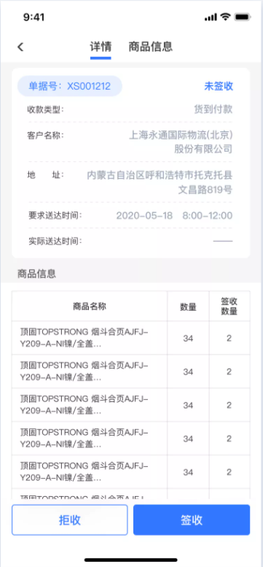
3.4
运单-销售订单（详情界面）
默认为详情，可以点击商品信息，快速定位查看
展示信息如图所示
其中要求送达时间即客户下单时的送货时间
实际送达时间为确认到达的时间
商品信息包括
商品名称：含有规格型号信息
数量：为实际装车数量
签收数量：当签收后，更新签收数量
点击拒收/签收，进入下级界面
必须在订单的电子围栏内进行操作，否则不允许
存在新建电子围栏的，必须在新建的电子围栏内进行操作，否则不允许

Slide 25
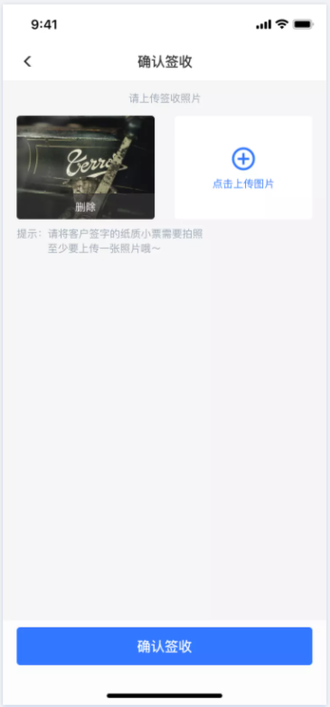
3.4
运单-销售订单（签收）
为必填项：
需要上传图片（具体上传的图片内容，规范要求）
上传的方式
· 从图库中选择
·拍照
点击确认签收后，返回详情界面
此时该销售运单的状态变为“已签收”

Slide 26
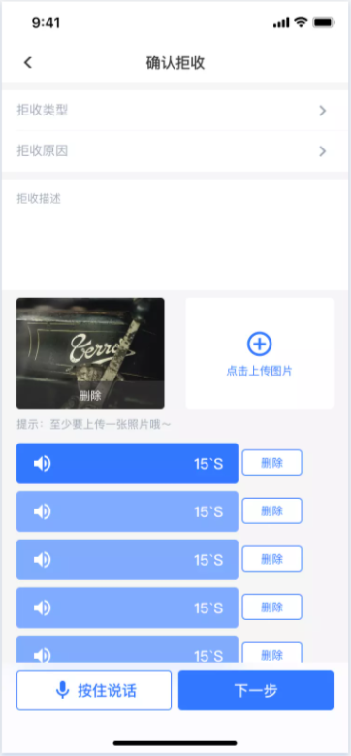
3.4
运单-销售订单（拒收）
点击后，手机底部出现弹层，可以选择拒收类型和拒收原因，选择后带入该字段内显示出来
支持文案输入
为必填项：
需要上传图片（具体上传的图片内容，规范要求）
上传的方式
· 从图库中选择
·拍照
展示语音，可回放、可删除
最多5条，每条时间限15秒
【按住说明】
支持录制语音
【下一步】
点击进入下一级界面”

Slide 27
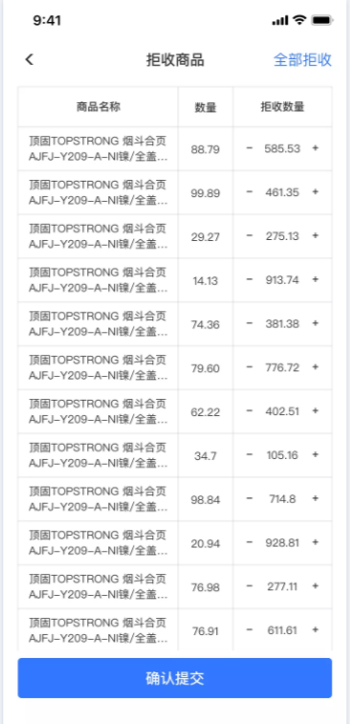
3.4
运单-销售订单（拒收）
点击全部拒收，将所有商品的拒收数量默认为数量的值
可以点击+-号进行修改，也可以直接键入进行修改
但拒收数量不能大于数量字段的值
支持查看运单下所有的商品条目
可以点击+-号进行修改，也可以直接键入进行修改拒收数量
点击确认提交，成功后返回上一级
当为全部拒收时，运单的状态为全部拒收
当为部分拒收时，运单的状态为已签收
同时拒收提交成功后，会进入到异常上报管理
调度会来处理，处理后才变状态。

Slide 28
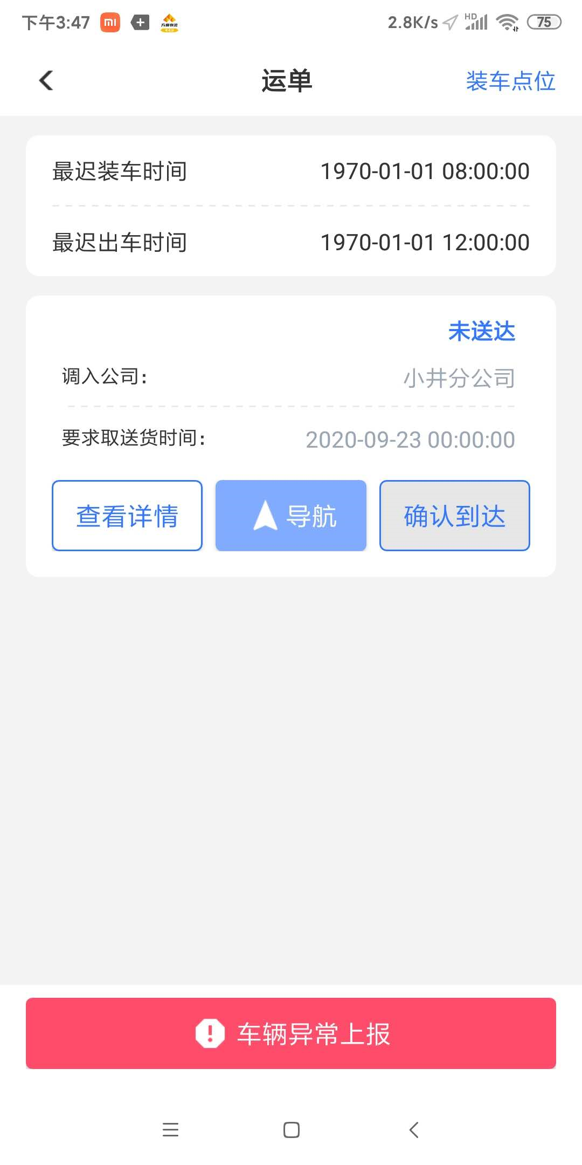
3.5
运单-转货单
运单中的转货单，
转货是按照公司维度进行展示的，不是按照单据维度展示（因单据较多，很混乱）
展示如下信息
对于送货行为的，展示调入公司
对于取货行为，展示调出公司
当同时对于一个业务单位即存在送货和取货行为的，分两条展示，分别展示调入公司和调出公司
状态：
未送达：初始状态
已完成：扫描转货出库单或暂存区上架后变更
【查看详情】
点击后，进入详情界面
【导航】
点击后，进入百度导航界面
当与送货顺序不符合时，给与提示。
【确认到达】
司机到达客户现场后，需要点击这个按钮，证明已到达客户地址
当不在客户订单的电子围栏内，点击确认到达，会有提示，但仍可以操作
系统会针对这种行为有记录，避免司机提前确认到达而无法监控。

Slide 29
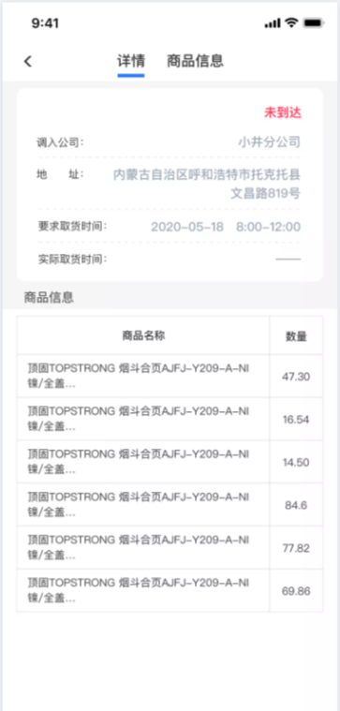
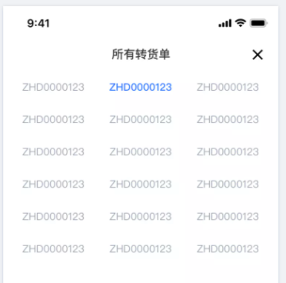
3.5
运单-转货单（详情界面）
转货单只有查看
没有任何操作
当存在多个转货单单据号
会在详细下面，可以根据单据号进行切换查看
样式如下：

Slide 30
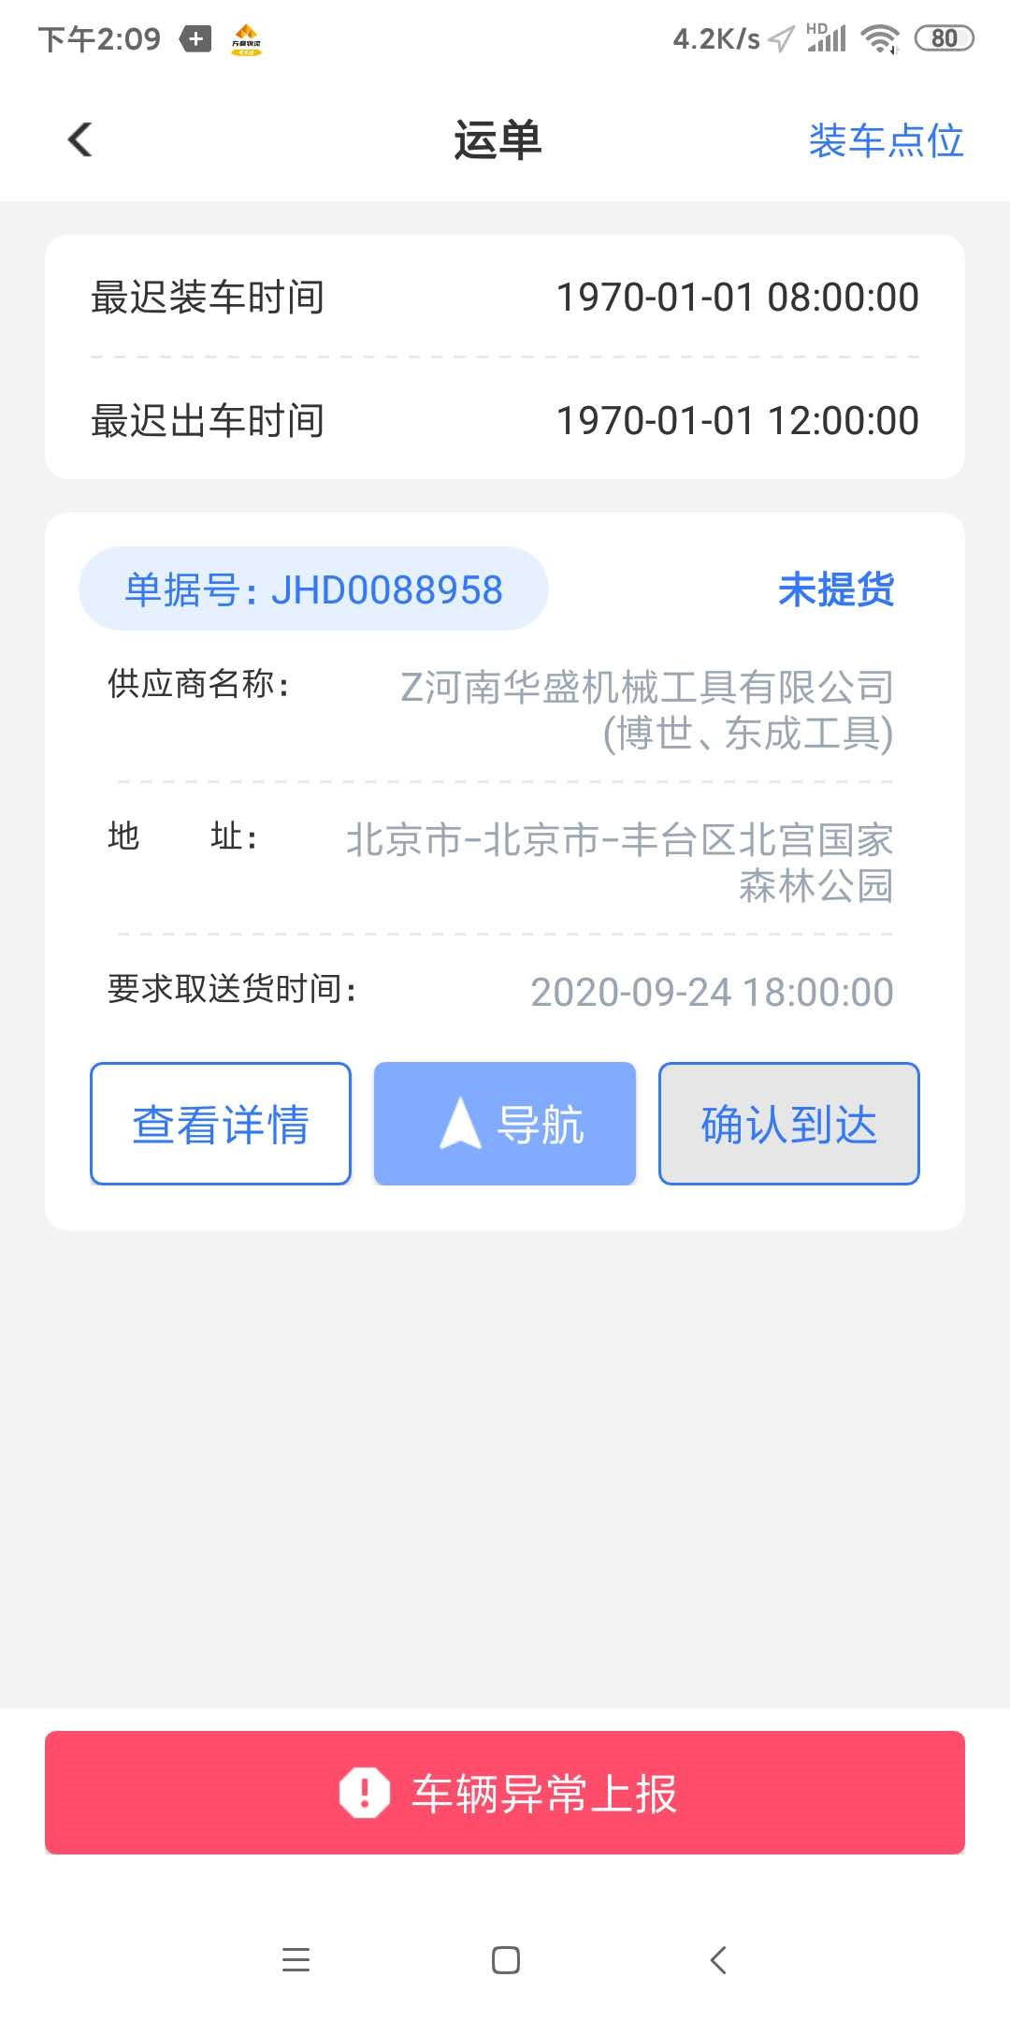
3.6
运单-接货单
展示如下信息
单据号、供应商名称、地址、要求取送货时间
【查看详情】
点击后，进入详情界面
【导航】
点击后，进入百度导航界面
当与送货顺序不符合时，给与提示。
【确认到达】
司机到达客户现场后，需要点击这个按钮，证明已到达客户地址
当不在客户订单的电子围栏内，点击确认到达，会有提示，但仍可以操作
系统会针对这种行为有记录，避免司机提前确认到达而无法监控。

Slide 31
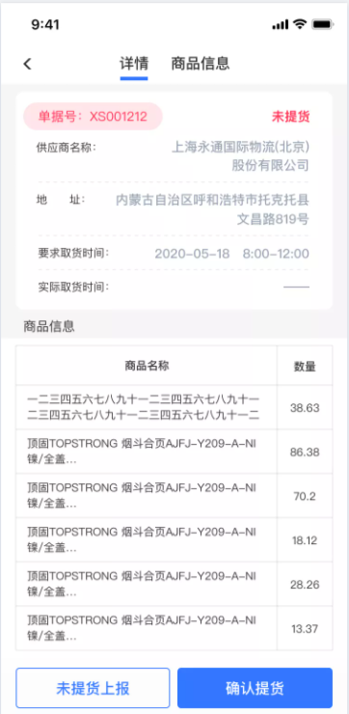
3.6
运单-接货单（详情界面）
展示如下信息
单据号、供应商名称、地址、要求取送货时间
实际取货时间：取确认到达的时间
接货类型、连接带送类型的状态>>
未提货：初始状态
已提货：点击确认提货成功后变更
提货失败：点击未提货上报成功后变更
已完成：已提货后且派车单收车变更
采购退回类型的状态
未送达：初始状态
已完成：点击确认送达成功后变更
送达失败：点击未送达上报成功后变更

Slide 32
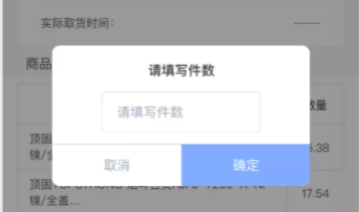
3.6
运单-接货单（详情界面）
商品信息：
展示接货单的商品明细及其数量
其中商品名称的内容含有规格型号
【未提货上报】
对于接货类型、连接带送类型的接货单，显示这个文案
对于采购退回类型，显示未送达上报
点击后进入异常上报界面
当没有接货单地址的电子围栏内，会有提示，但不阻止，仍可以操作
【确认提货】
对于接货类型、连接带送类型的接货单，显示这个文案
对于采购退回类型，显示确认送达
点击后，
当没有接货单地址的电子围栏内，会有提示，但不阻止，仍可以操作
当是接货类型和连接带送类型，点击后，弹层输入件数（为必填），成功后，返回上一页。状态变为已提货

Slide 33
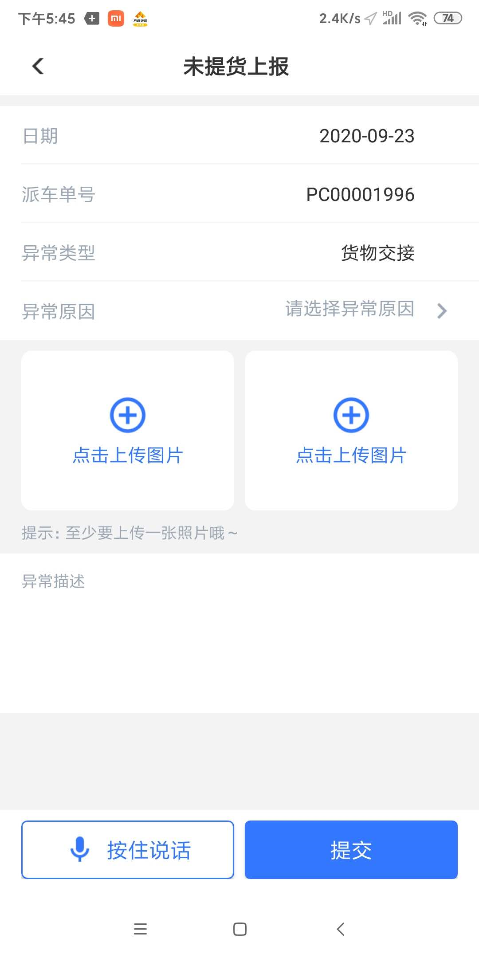
3.6
运单-接货单（详情界面）-未提货上报界面
点击后，手机底部出现弹层，可以异常原因，选择后带入该字段内显示出来；其中异常类型默认为货物交接，不可修改
为必填项：
需要上传图片（具体上传的图片内容，规范要求）
上传的方式
· 从图库中选择
·拍照
支持文案输入
展示语音，可回放、可删除
最多5条，每条时间限15秒
【按住说明】
支持录制语音
【提交】
提交成功后，返回上一级

Slide 34
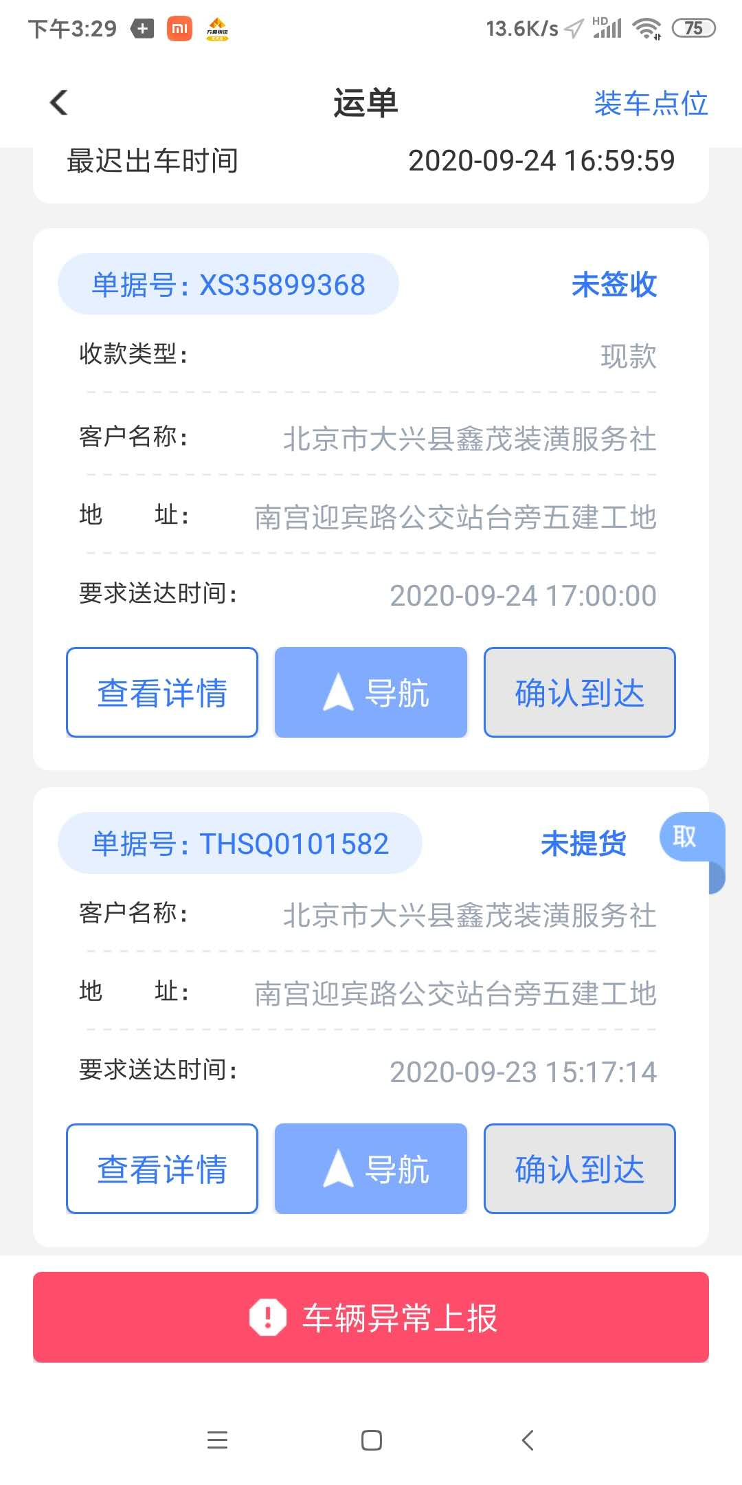
3.7
运单-配送退货申请单
展示如下信息
单据号、客户名称、地址、要求取送货时间
【查看详情】
点击后，进入详情界面
【导航】
点击后，进入百度导航界面
当与送货顺序不符合时，给与提示。
【确认到达】
司机到达客户现场后，需要点击这个按钮，证明已到达客户地址
当不在客户订单的电子围栏内，点击确认到达，会有提示，但仍可以操作
系统会针对这种行为有记录，避免司机提前确认到达而无法监控。

Slide 35
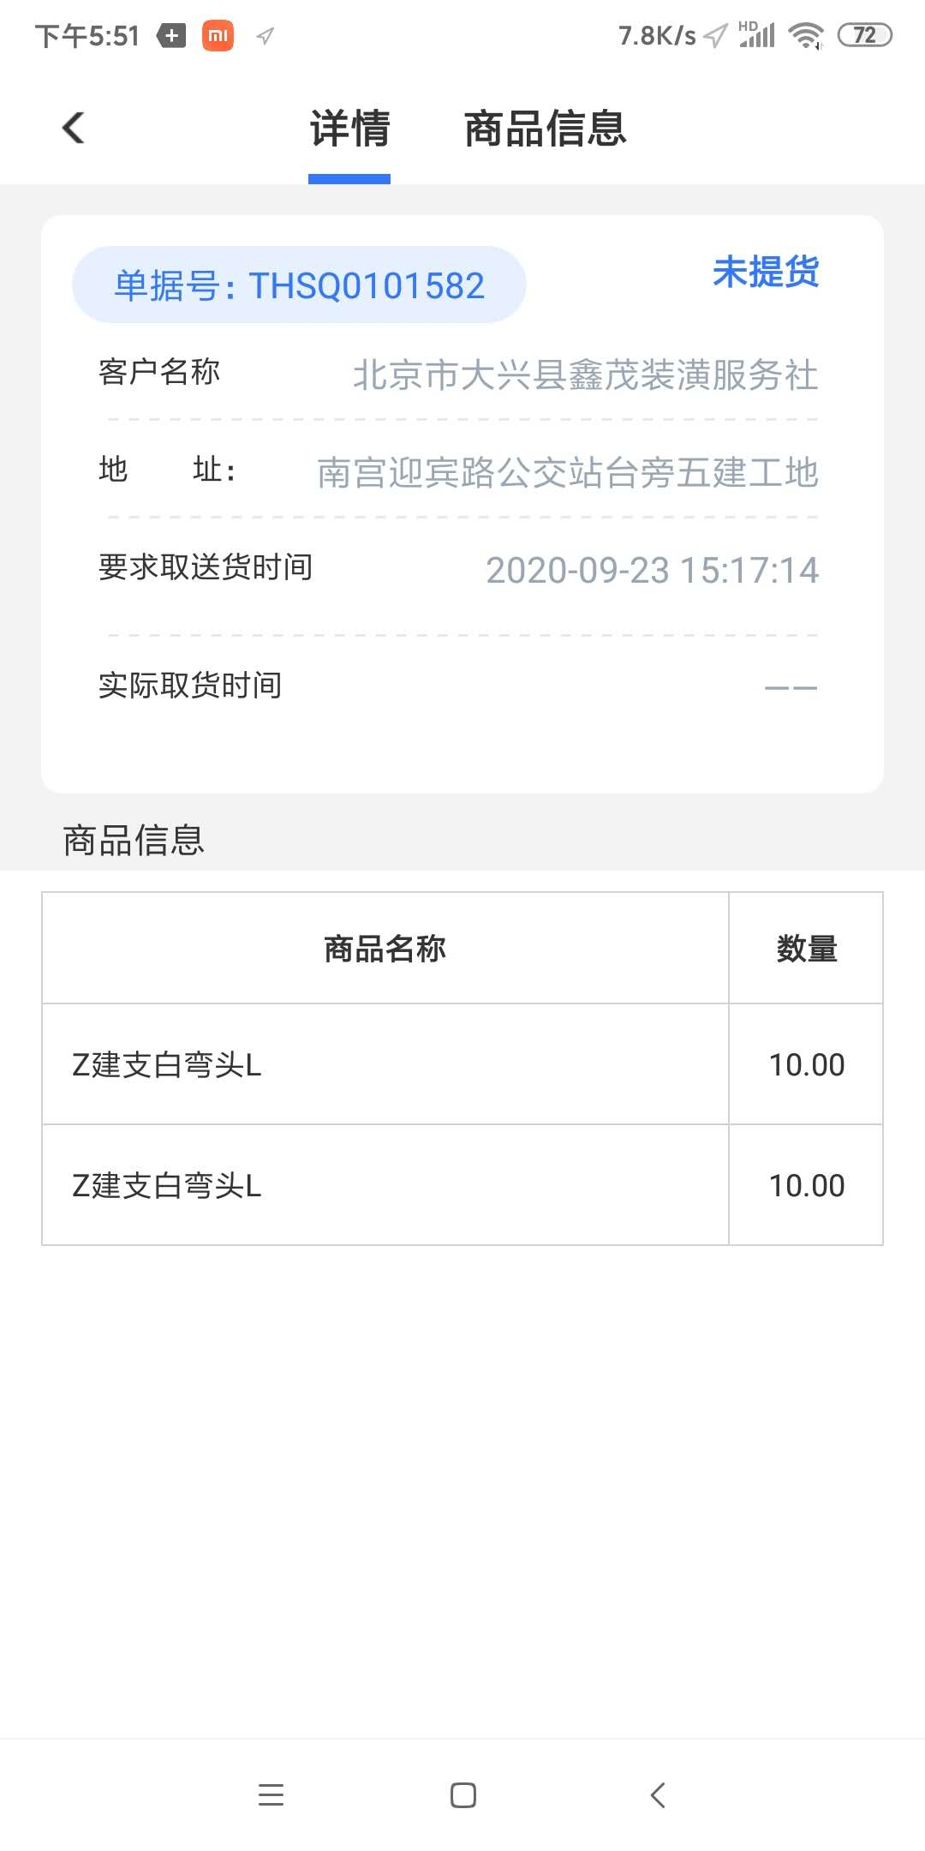
3.7
运单-配送退货申请单（详情界面）
展示如下信息
单据号、客户名称、地址、要求取送货时间
实际取货时间：取确认到达的时间
取货行为状态>>
未提货：初始状态
已提货：点击确认提货成功后变更
提货失败：点击未提货上报成功后变更
已完成：已提货后且销售退回单审核后变更
送货行为的状态
未送达：初始状态
已完成：点击确认送达成功后变更
送达失败：点击未送达上报成功后变更

Slide 36
3.7
运单-配送退货申请单（详情界面）
展示如下商品信息
商品明细及其数量
其中商品明细包含规格型号
【未提货上报】
对于取货行为，显示这个文案
对于送货行为的，显示未送达上报
点击后进入异常上报界面
当没有接货单地址的电子围栏内，会有提示，但不阻止，仍可以操作
点击后进入异常上报，与【接货单】中的异常上报界面一致。
【确认提货】
对于取货行为，显示这个文案
对于送货行为，显示确认送达
点击后，
当没有接货单地址的电子围栏内，会有提示，但不阻止，仍可以操作

Slide 37
04
第四章
我的
Part

Slide 38
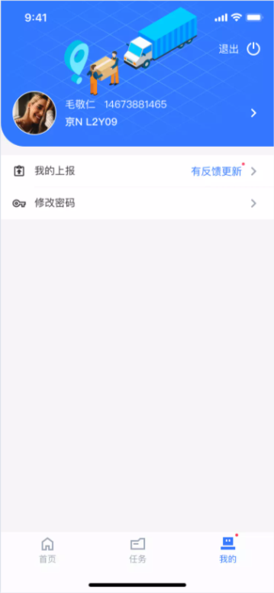
4.1
我的
点击后，进入登录界面
点击后，进入基本信息界面
点击后，进入我的上报界面
其中对于有调度反馈了信息但没有查看过的
显示“有反馈更新”
点击后，进入修改密码界面

Slide 39
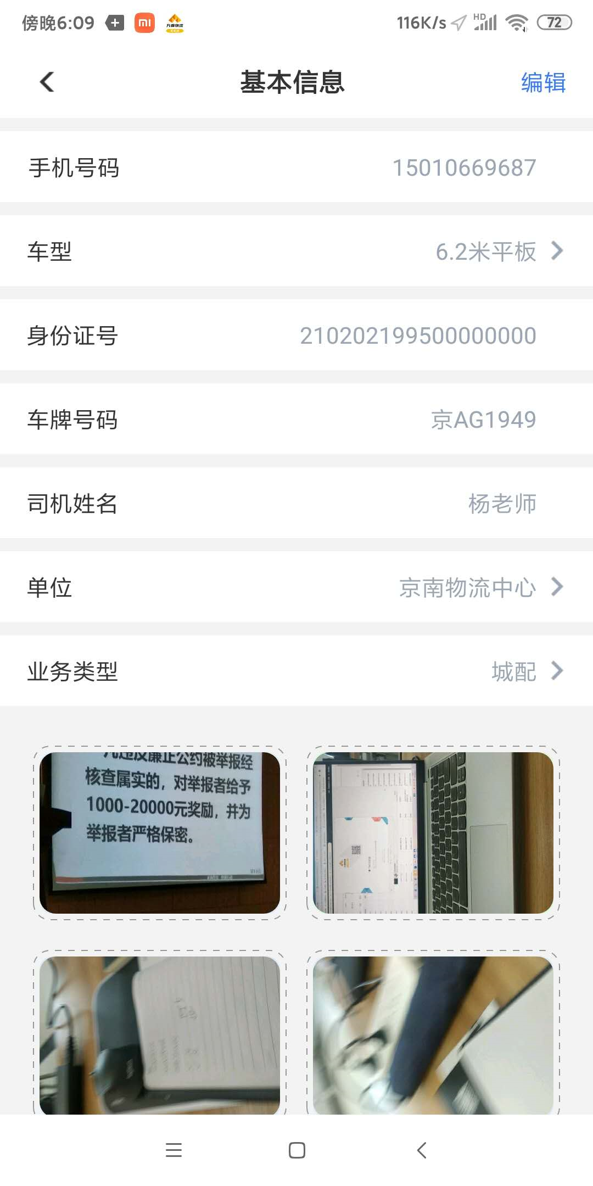
4.2
基本信息界面
点击后，进入登录界面

Slide 40
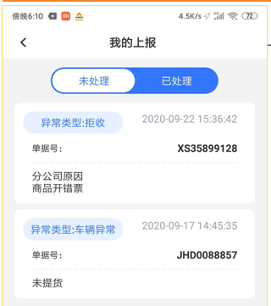
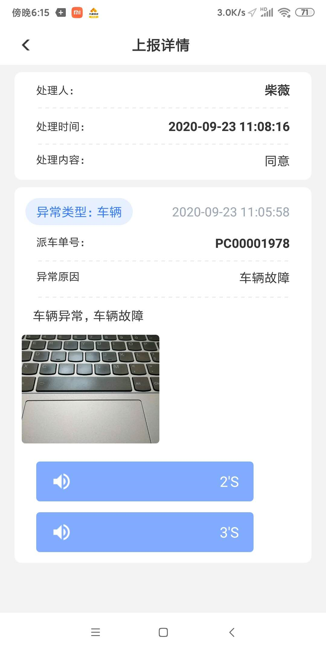
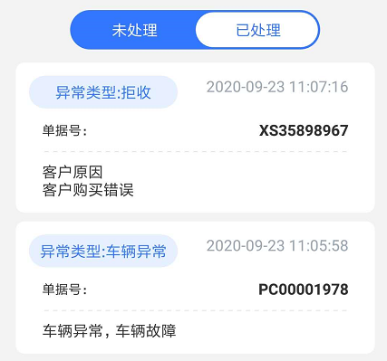
4.2
我的上报
默认展示未处理，可以切换查看已处理的异常上报
信息有：异常类型、上报时间、单据号、派车单号、上报异常类型和原因
排序
未处理的按照上报时间的倒序排序
已处理的按照处理时间的倒序排序
点击后，进入详情界面

Slide 41
谢谢！

